Slide 1
BPV_ERNO:
Zhodnocení úkolu č. 3

Slide 2
O pár kroků zpátky... I.

Slide 3
O pár kroků zpátky... II.

Slide 4
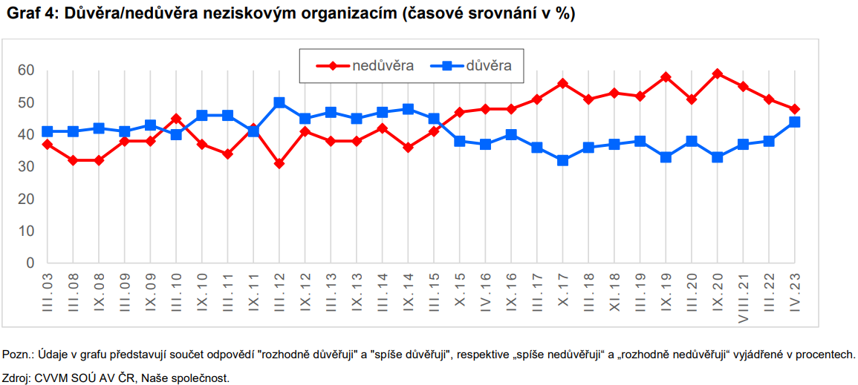
Transparentnost NNO
podle výsledků CVVM ze březen 2023 důvěřuje NNO v České republice jen 44 % respondentů, nedůvěřuje potom 48 % respondentů
Zdroj: CVVM

Slide 5
Transparentnost NNO
NNO jsou soukromoprávní právnické osoby – nepodléhají stejné veřejné kontrole jako orgány veřejné správy a veřejnoprávní instituce
je potřeba důvěru posilovat? (Jordan & Tuijl, 2006) jinými slovy totéž (Aleš Mrázek, 2021)
růst počtu a velikosti NNO často získávají prostředky z veřejných zdrojů
větší tok finančních prostředků směrem k NNO mohou využívat daňové a další benefity
vyšší hlasitost NNO při formulování veřejné politiky oproti obchodním společnostem podléhají odlišným pravidlům nakládání s prostředky a případným ziskem
oslovují veřejnost s žádostmi o podporu (prostředky od dárců)
často poukazují na problematické jevy ve společnosti (jít příkladem)
základem práce NNO by mělo být naplňování určitého etického kodexu
Transparentnost (+ důvěra a profesionalita) = plnění předem daných povinností (tj. včetně legislativních požadavků) vůči stakeholderům, jedná se tedy o základní nástroj pro získání důvěryhodnosti veřejnosti
jak zvyšovat důvěru? využít veškeré komunikační aktivity k otevřenému vystupování (Ball, 2009; Gazolla & Ratti, 2014)
… což může vést k získání dodatečných zdrojů

Slide 6
Transparentnost a její součásti
Plnění zákonných povinností.
Dodržování pravidel stanovených poskytovateli dotací nebo dárci.
Zveřejňování srozumitelných informací pro další zájemce a podporovatele.
Lze do jisté míry ověřovat / hodnotit (přítomnost statutu; výročních zpráv; účetních výkazů; existence webu... nebo taky transparentního účtu)
Srozumitelnost interních vztahů a procesů.
Jasné rozdělení pravomocí a odpovědnosti.

Slide 7
Přínosy transparentnosti
Předcházení problémům s úřady a sankcím.
Nezbytnost při oslovování dárců a podporovatelů.
Výhoda při získávání zaměstnanců nebo dobrovolníků.
Prostředek pro posilování loajality.
Argument proti prudičům.

Slide 8
Aktuální stav a jeho důvody
Většina organizací neplní ani povinnosti vyplývající z platné legislativy. (viz dále)
Důvody?
složitost pravidel a roztříštěnost různých povinností dle jednotlivých právních forem;
rezignace na kontrolu a vymáhání povinností ze strany veřejné správy;
neznalost a nízká úroveň profesionality na straně NNO...
Jen zlomek organizací využívá další „samoregulační nástroje“:
etické kodexy;
akreditační a certifikační programy;
darovací portály;
...

Slide 9
Aktuální stav konkrétněji? Dosavadní poznání CVNS!
Transparentnost českých nadací:
velcí zástupci NNO (zejména majetkově), jež i přes nízký počet (543, resp. 528) mají významný společenský dopad
právní forma s dlouhodobou povinností zveřejňovat účetní závěrky (již od roku 1997)
Transparentnost vybrané struktury – Fotbalové asociace České republiky:
velká NNO (členská základna, rozsáhlá organizační struktura) a zároveň příjemce největšího objemu veřejné podpory (státní rozpočet)
povinnost zveřejňovat údaje se váže k „novému“ občanskému zákoníku (tj. data od roku 2014 do roku 2019)
Transparentnost vybrané struktury – Český červený kříž:
velká NNO (členská základna, rozsáhlá organizační struktura) a společensky bezesporu důležitá organizace (první pomoc / humanitární a sociální aktivity)
povinnost zveřejňovat údaje se váže k „novému“ občanskému zákoníku (tj. data od roku 2014 do roku 2020)
Transparentnost vybrané struktury – Sdružení hasičů Čech, Moravy a Slezska:
velká NNO (členská základna, rozsáhlá organizační struktura) a společensky bezesporu důležitá organizace (pomoc / vzdělávání...)
povinnost zveřejňovat údaje se váže k „novému“ občanskému zákoníku (tj. data od roku 2014 do roku 2021)

Slide 10
Jak jsou na tom NADACE? (1997 - 2017)
z celkových 528 nadací má web jen 53,41 % subjektů
základní požadavek na zveřejnění naplňuje jen 90 subjektů (tj. 17,05 %) – povětšinou známé či firemní nadace
průběžně neplní svou povinnost (v průměru) 51,32 % subjektů (resp. 35,58 % organizací, které mají webovou stránku)

Slide 11
Jak jsou na tom ve FAČRu? (2014 - 2019) I.
93 pobočných spolků
obec: maloměsto (3,2 %) / střední město (59,1 %) / větší město (18,3 %) / velkoměsto (15,1 %) / hl. m. Praha (4,3 %)
zaměstnanci: „1 až 5“ (19,4 %), jinak nenalezeno (80,6 %)
web: ano (45,2 %) / ne (54,8 %)
transparentní účet: ano (0,0 %) / ne (100,0 %)
podřízené kluby: ano (26,9 %) / ne (73,1 %)
vznik: 1993 (1,1 %) / 1995 (1,1 %) / 1997 (1,1 %) / 2001 (14,0 %) / 2002 (1,1 %) / 2004 (1,1 %) / 2011 (71,0 %) / 2013 (9,7 %)
veřejný rejstřík – účel: ano (96,8 %) / ne (3,2 %)
veřejný rejstřík – vedlejší činnost: ano (2,2 %) / ne (97,8 %)
veřejný rejstřík – obsazení funkcí: ano (72,0 %) / ne (28,0 %)
veřejný rejstřík – stanovy: ano (95,7 %) / ne (4,3 %)
účetnictví: nenalezeno (41,9 %) / p. ú. ve zjednodušeném rozsahu (10,8 %) / p. ú. v plném rozsahu (47,3 %)
a účetní výkazy: …
zveřejněno vše podle zákonných požadavků: ano (30,1 %) / ne (69,9 %) // resp. kontinuální ÚZ: ano (35,5 %) / ne (64,5 %)
(veřejný rejstřík – účel / obsazení funkcí / stanovy / kontinuální účetní závěrky)

Slide 12
Jak jsou na tom ve FAČRu? (2014 - 2019) II.
(rozvaha) (výkaz zisku a ztráty)
(průměrně mezi roky je rozvaha odevzdávána o 5,5 % více než výkaz zisku a ztráty)

Slide 13
Jak jsou na tom v ČČK? (2014 - 2020) I.
71 pobočných spolků
obec: maloměsto (2,8 %) / střední město (69,0 %) / větší město (14,1 %) / velkoměsto (8,5 %) / hl. m. Praha (5,6 %)
zaměstnanci: 1 až 5 (64,1 %), 6 až 20 (18,8 %), více jak 20 (17,1 %)
web: ano (85,9 %) / ne (14,1 %)
transparentní účet: ano (2,8 %) / ne (31,0 %) / nenalezeno (66,2 %)
vznik: 70. léta (67,6 %) / 80. léta (11,3 %) / 90. léta (14,1 %) / 2. milénium (7,0 %)
veřejný rejstřík – účel: ano (90,1 %) / ne (9,9 %)
veřejný rejstřík – vedlejší činnost: legislativně ano (8,5 %) / ne (91,5 %) vs. účetně ano (16,9 %) / ne (83,1 %)
veřejný rejstřík – obsazení funkcí: ano (91,5 %) / ne (8,5 %)
veřejný rejstřík – stanovy: ano (4,2 %) / ne (95,8 %)
účetnictví: p. ú. ve zjednodušeném rozsahu (26,8 %) / p. ú. v plném rozsahu (69,0 %) / nenalezeno (4,2 %)
a účetní výkazy: …
zveřejněno vše podle zákonných požadavků: ano (15,5 %) / ne (84,5 %) // resp. kontinuální ÚZ: ano (15,5 %) / ne (84,5 %)
(veřejný rejstřík – účel / obsazení funkcí / stanovy / kontinuální účetní závěrky)

Slide 14
Jak jsou na tom v ČČK? (2014 - 2020) II.
(rozvaha) (výkaz zisku a ztráty)
(rozvaha je napříč lety o jednotky případů odevzdávána častěji než výkaz zisku a ztráty)

Slide 15
Jak jsou na tom v SH ČMS? (2014 – 2021) – I.
230 pobočných spolků
obec: do 10 tis. (78,1 %) / nad 10 tis. (21,8 %)
vznik: 70. léta (0 %) / 80. léta (0 %) / 90. léta (66,9 %) / 2. milénium (33,0 %)
úroveň: kraj (5,2 %) / okres (26,1 %) / okrsek (24,4 %) / sbor (44,3 %)
web: ano (60,9 %) / ne (39,1 %)
transparentní účet: ano (2,6 %) / ne (14,8 %) / nenalezeno (82,6 %)
účetnictví: plný... (4,0 %), zjednodušený... (38,3 %), jednoduché... (56,6 %), nelze... (1,1 %)
veřejný rejstřík – účel: ano (99,1 %) / ne (0,9 %)
veřejný rejstřík – vedlejší činnost: legislativně ano (21,3 %) / ne (78,7 %) vs. účetně ?
veřejný rejstřík – obsazení funkcí: ano (90,4 %) / ne (9,6 %)
veřejný rejstřík – stanovy: ano (5,2 %) / ne (94,8 %)
zaměstnanci (n=52): 1 až 5 (98,1 %), 6 až 9 (1,9 %)
kontakt („alespoň něco“): ano (43,9 %) / ne (56,1 %)
starosta/ka – jméno: ano (43,5 %) / ne (56,5 %)
starosta/ka – e-mail: ano (38,7 %) / ne (61,3 %)
starosta/ka – telefon: ano (40,4 %) / ne (59,6 %)
a účetní výkazy: …

Slide 16
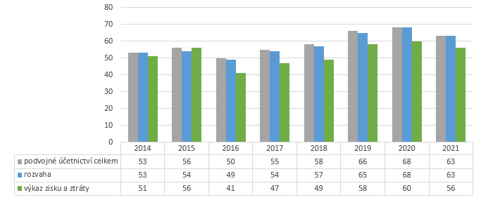
Jak jsou na tom v SH ČMS? (2014 – 2021) – II.
(podvojné účetnictví: rozvaha a výkaz zisku a ztráty)
(rozvaha je napříč lety o jednotky případů odevzdávána častěji než výkaz zisku a ztráty)

Slide 17
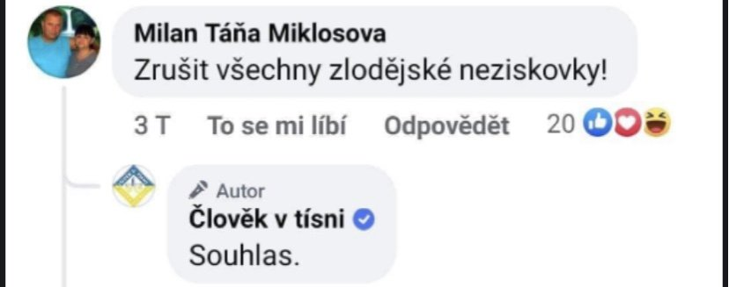
ÚKOL č. 3
podívat se pod pokličku „jiného“ souboru NNO
prostřednictvím toho (v lepším případě) zopakovat?
„legislativu NNO“
„účetnictví NNO„
„financování NNO“

Slide 18
Fotbalová asociace České republiky (FAČR) aktualizace!!!
vznik: 1990
IČ: 004 06 741
právní forma: spolek
účelem je:
„…organizování fotbalu. K tomuto účelu Asociace při sledování veřejného zájmu a veřejné prospěšnosti zejména:
pečuje o komplexní rozvoj a propagaci fotbalu v České republice a vytváří pro něj na všech stupních všestranné a rovnoprávné podmínky;
zabezpečuje přípravu a účast fotbalové reprezentace České republiky v soutěžích Mezinárodní federace fotbalových asociací Fédération Internationale de Football Association a Unie evropských fotbalových asociací Union of European Football Associations;
podporuje profesionální a zejména amatérský fotbal, se zvláštním zaměřením na rozvoj fotbalu mládeže s cílem vést ji k pozitivním občanským postojům a zásadám, ke zdravému způsobu života, jakož i s cílem zabránit, aby se stávala závislá na alkoholu, drogách a jiných návykových látkách.“
organizační struktura:
Valná hromada, Výkonný výbor, Předseda (Petr Fousek), Generální sekřetář
pobočné spolky: 93 záznamů v rámci veřejného rejstříku (především krajské, okresní, městské fotbalové svazy)
resp. necelých 3.500 jednotlivých členských klubů (samostatných spolků)
„sakumprásk“ více jak 358 436 členů

Slide 19
FAČR: ekonomika
ze stanov… „zdrojem majetku jsou zejména příjmy z vlastní sportovní činnosti, z členských příspěvků, příspěvky a dotace od UEFA a FIFA, příspěvků a dotací od ČOV a od ČUS, vedlejší hospodářské činnosti, ze zisku obchodních korporací a dalších právnických osob, v nichž má FAČR účast, včetně podílu na výtěžku loterijních společností, a dále z příspěvků ze státního rozpočtu nebo z jiných veřejných rozpočtů, darů.“
z výroční zprávy (2022):
Náklady: 1 853 280 tis. Kč // 71 214 tis. Kč
Výnosy: 1 811 865 tis. Kč // 121 709 tis. Kč
Hospodářský výsledek: - 41 415 tis. Kč // 50 495 tis. Kč
z účetních výkazů (2022):

Slide 20
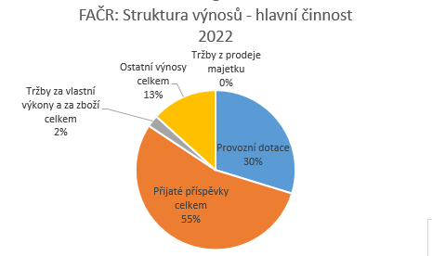
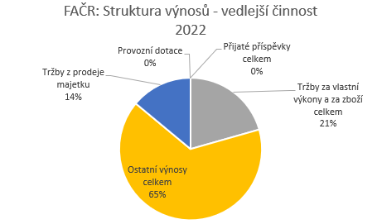
FAČR: ekonomika podrobněji I.
z výroční zprávy (2022):
Náklady: 1 853 280 tis. Kč // 71 214 tis. Kč
Výnosy: 1 811 865 tis. Kč // 121 709 tis. Kč
Hospodářský výsledek: - 41 415 tis. Kč // 50 495 tis. Kč
(Přijaté příspěvky UEFA kluby 933.190 tis. Kč / Provozní dotace: 539.226 tis. Kč / Ostatní výnosy vč. UEFA, FIFA 219.271 tis. Kč / Přijaté členské příspěvky 54.847 tis. Kč...)

Slide 21
FAČR: ekonomika podrobněji II.

Slide 22
FAČR: ekonomika podrobněji III.

Slide 23
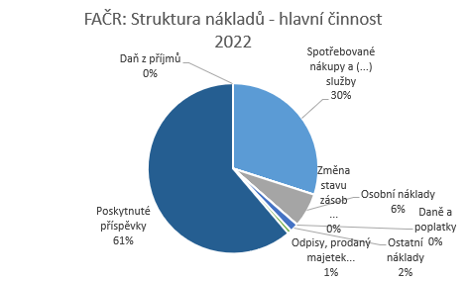
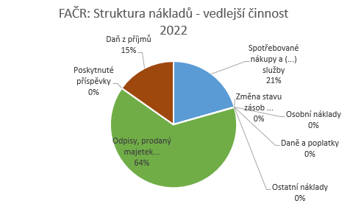
SH ČMS: ekonomika podrobněji IV.
z výroční zprávy (2022):
Náklady: 1 853 280 tis. Kč // 71 214 tis. Kč
Výnosy: 1 811 865 tis. Kč // 121 709 tis. Kč
Hospodářský výsledek: - 41 415 tis. Kč // 50 495 tis. Kč

Slide 24
Další informace a mé zdroje?
Výroční zprávy zde
Veřejný rejstřík (resp. sbírka listin) data FAČR za období 2014 až 2022

Slide 25
Zadání úkolu:
naplňuje FAČR zákonné a „základní“ požadavky na transparentnost?
vyplňte dotazník za 3 Vám přiřazené pobočné spolky FAČR
(co dotazník sleduje? především existenci webových stránek a jejich obsah, resp. plnění zákonných požadavků – obecného i účetního rázu)
(dotazník je k dispozici zde: https://forms.office.com/e/B1ccCDjhDw )
(informace čerpejte především z webu FAČR / z webů jednotlivých pobočných spolků, z Veřejného rejstříku – „Platné“ a z Veřejného rejstříku – „Sbírka listin“)
(přiřazení viz dokument zadani-soupis_organizaci v interaktivní osnově předmětu)
TO VŠE DO 5. 5. včetně (11. týden výuky vč.), v rámci 13. týdne na seminářích nabídneme reflexi a diskusi úkolu

Slide 26
BPV_ERNO:
Zhodnocení úkolu č. 3

Slide 27
A co bude teď?
Zpátky k realizaci úkolu…
Je třeba něco dovysvětlit?
Co jsme se dozvěděli…
2023: „... vím, že pěstují švestky podél polňačky na Náměšť.“
2024: „V Pelhřimově se vaří Poutník a mají tam krematorium.“
„Kiežby som si nepomýlila dátum deadlinu a nerobila to na poslednú chvíľu :P“

Slide 28
Reflexe: Realizace úkolů I. :-(
„Úkol je naprosto zbytečný (...) není určen pro studenty magisterského studia.“ // „Tento úkol mi nic nedal. (...) Je to nesmírně zdlouhavé a nevidím v tom zas tak velký přínos, radši bych byla za frontální přednášku. Cením snahu profesorů, ale akorát jsem se u tohoho úkolu naštvala.“ // „Tento úkol mi bohužel nedává žádný větší smysl.“
„Úkol hodnotím jako trochu nezajímavý, je to ale z mého pohledu způsobené tím, že jsem již podobné věci absolvovala v bakalářském studiu a tím pádem se v tom dobře vyznám a nic nového mi to nepřináší (spíš jsem byla lehce rozhořčená, že se ty roky stále rozbalují a je potřeba vyplňovat stále víc a víc informací).“
„Zabírá to velké množství času pro vyplnění 3x105 otázek.“ // „uff, u každého svazu jsem vyplňovala 105 otázek :D. (...) Je dobré zkusit si, kde určitá data najdu, ale opisovat zde účetní data několik let po sobě mi přišlo zdlouhavé a nic nedávající :(.“ // „možná jen, že je dotazník zbytečně dlouhý a těch údajů k zadání je opravdu hodně“ // „bylo toho hodně“ // „Příliš dlouhé.“ // „Myslím si, že je to zbytečně zdlouhavé:(“ //„Co se týče samotného plnění - nebudu lhát, žádná zábava to není. :) Stačily by dvě instituce... (...) Nicméně reálně to není tak náročné, aby to zabralo příliš času, takže se to dá v pořádku snést a udělat.“
Notes:
Nepochopení / Trochu nezajímavé ale zdlouhavé / Zdlouhavé

Slide 29
Reflexe: Realizace úkolů II. :-/
„Tento úkol rozhodně smysl má, ale co vnímám jako velké mínus tak je zdlouhavé přepisování účetních hodnot. (...) přepisování hodnot za 3 roky po sobě dle mého přidanou hodnotu spíše nemá a je to ztráta času, který by šel využít lépe.“ // „Vypisování hodnot mi dávalo smysl pouze 1x, kdy jsem se naučila zorientovat v dokumentech, na stránkách organizace a v justici.“ // „Tento úkol se mi zdá zajímavý a vede k trpělivosti při dohledávání potřebných dat.“ // „Úkol mi přišel zajímavý a přínosný, ale dle mého by stačilo hodnoty z uzávěrek vypsat pouze z jednoho roku.“
„Nemám žiadne otázky.“ // „NA“ // „.“ // „:)“ // „Úkol se dal zvládnout. :)“ // „Dalo se to přežít.“ // „V kliduuuuuu...“
„...pokud měl někdo smůlu, tak nad úkolem mohl strávit mnohem větší množství času, než kdokoli jiný a v tomhle ohledu mi přijde, že úkol není úplně přizpůsoben na porozumění probíraného témata, ale spíše na náhodu. // „K tomuto úkolu jako celku bych chtěla říct, že byl zpočátku poměrně obtížný, ale u třetí organizace už se údaje hledaly snáze. Jediné, co by se mohlo změnit, jsou typy organizací pro každého studenta, protože někteří studenti mohou mít všechny organizace bez dokumentů, zatímco jiní mohou mít doklady s podrobnými údaji.“
„O účetnictví této organizace se však nedozvíme nic. Nelze tak nahlédnout jak organizace nakládá se svým majetkem, příjmy, z čeho příjmy čerpá, či na co finanční prostředky vynakládá // „Úkol mi přišel zajímavý a užitečný. Trochu mě ale mrzí, že všechny 3 organizace, které jsem vyhledávala neměly zveřejněny rozvahy a výkazy zisku a ztrát, protože jsem si tak nemohla vyzkoušet s těmito informacemi pracovat.“ // „Úkol mi přijde zajímavý a praktický. Jediné co mi přijde trochu škoda je, že všechny tři mé organizace nemají zveřejněné žádné účetní uzávěrky a tak jsem ani v jednom případě nevyplňovala informace z rozvah nebo výpisu. Jinak zajímavý úkol.“
Notes:
Jako ok, ale / velké množství nic neříkajícího / Nespravedlnost

Slide 30
Reflexe: Realizace úkolů III. :-/
„Mne toto manuálne vypĺňanie padlo vhod - cítila som sa produktívne aj napriek tomu, že sa mi vôbec nechce pracovať. (...) Vďaka za pre mňa oddychovú činnosť!“
„Za určité negatívum zadania považujem to, že sa vypĺňal do online dotazníka (rozumiem, že je to z dôvodu jednoduchšieho spracovania), ktorý neumožňoval prípadne spätné opravy po odoslaní, preto predpokladám, že sa v spracovaných dátach môžu vyskytovať chyby...“ // „Zadání úkolu hodnotím jako velmi zajímavé a praktické... (...) Kriticky se však musím vyjádřit k platformě pro sběr dat.“ // „(...) V příštích dvou se více rozepíšu, ale teď už musím zaklapnout počítač a bojím se, že se mi to neuloží, takže to radši odešlu :D“// „Navrhla bych zpracování v Excelu, aby byl výpis přehlednější a snažší. Současně by jsme hned viděli rozdíly mezi jednotlivými roky, které v tomto velkém počtu hodnot vůbec neregistruji.“
„Rovněž oceňuji přiložená videa v ISu, která byla při zpracování úkolu velice nápomocná.“// „Po tom, čo bolo pridané video s návodom do isu, to však bolo omnoho jednoduchšie a video mi veľmi pomohlo k správnemu vyplneniu dotazníku, hneď som vedela kde potrebné informácie zisťovať.
Notes:
- To dokáže i vyšívání a pletení
- Online forma
- Videa?

Slide 31
Reflexe: Realizace úkolů IV. :-)
„Úkol má smysl, nahlédneme do výkazů jednotlivých NNO a můžeme si udělat obrázek o tom, jak na tom jsou organizace právě s transparentností.“
„Poznatky k úkolu: Úkol mě bavil a myslím, že je hodně přínosný. Za prvé díky tomu, že si vyzkoušíme hledání informací o reálných spolcích, ale i díky tomu, že si zopakujeme některé teoretické znalosti z přednášek.“ // „Úkol hodnotím kladně, posloužil jako praktické připomenutí probírané látky a pro mě osobně lepší pochopení výkladu.“ // „Tento úkol mi přijde poměrně zdlouhavý a asi mě upřímně (oproti ostatním předešlým úkolům) moc nebaví. Na druhou stranu je ale fajn, že si některé informace upevníme, ač tedy na fotbalových příkladech.“
„Úlohu hodnotím pozitívne. Je to praktické a pridáva prehľad o tom kde a akým spôsobom vyhľadávať dostupné informácie o NNO.“ // „Úkol mi pomohl případně i do budoucna, kdy budu vědět s jakými zdroji pracovat.“ // „K úkolu, úkol je lehce zdlouhavý, ale naučí mě aspoň jak pracovat s daty.“
„přijde mi zajímavé prozkoumat a seznámit se s účetními výkazy, které jsem v rámci mého oboru ještě neměla možnost poznat“ // „K úkolu: Výborný, baví mě tento i předchozí úkol. Úvod do účetnictví mi byl více užitečný než povinně volitelné účetnictví tady na fakultě. Děkuji. :)“ // „K úkolu žádné výhrady nemám. Líbí se mi, že jsme si mohli procvičit hledání udajů v účetních závěrkách. I když to trvá dlouho.“ // „Úkol je poněkud náročný, ale je dobré, že se blíže seznámíme s účetnictvím NO.“ // „Úkol hodnotím pozitivně, ale tím, že jsem z programu Touch Econ a studuji ještě na střední škole, tak jsem se s některými pojmy ještě nesetkal. Místama jsem měl s úkolem problém, ale nakonec se mi vše povedlo dohledat a jsem rád, že jsem se naučil vyhledávat informace v účetních listinách.“
„Bylo zajímavé nahlédnout do financování tohoto sportu.“
Notes:
OK
- Transparentnost
- Zopakování teorie a lepší pochopení výkladu
- Rejstříky / Účetnictví / Financování / zákulisí

Slide 32
Reflexe: Je potřeba něco dovysvětlit! I.
„Ani k jednému zboru som nenašla transparentný účet, čo ale nie je podmienkou a veľkým problémom, keďže vieme, že mimo transparentného účtu môže mať spolok založený ešte iný...“ // „Uvedeno je taktéž číslo datové schránky i účtu u Fio Banky – ten ovšem transparentní není“ // „nejsem si jistá, jestli je účet transparentní, vyhledávač mi nic nenašel ani u jednoho spolku, takže nevím, jestli je to běžná praxe“ // „Nicméně, mínusem je opět netransparentnost bankovního účtu.“
„...webové stránky jako z roku 2000...“ // „luxusní retro stránky“ // „hasičský spolek oplývá jak webovými stránkami (...), tak rovněž profilem na Facebooku i Instagramu“ // „V tomto případně nelze pochválit ani webové stránky svazu, jelikož neexistují.“ // „Stránky jsou lehce přeplácané, ale je v nich vše důležité na první pohled viditelné.“ // „Nemají ani na webu FAČR aktuality. Poslední aktualita je z roku 2018.“ // „pěkně zpracované webovky“
„Tento spolek vznikl již v 70. letech, ale oficálně se zapsal až po změne občanského zákoníku.“ // „Vznik od roku 2000, zápis do rejstříku od roku 2014...” // „Neaktivní pobočný spolek podle § 125a zákona č. 304/2013 Sb.“ // „Neaktivní pobočný spolek“ // „Děkuji za neaktivní spolek, našel jsem pouze vznik spolku, žádné další informace v důsledky neaktivnosti spolku nejsou dostupné“
„Otázka na stanovy je dle mě u pobočného spolku irelevantní, jelikož pobočný spolek nemá samostatné stanovy (viz § 228 oz)“ // „Nejsou zveřejněny žádné nám potřebné dokumenty – ... stanovy.“ // „Chybí jenom stanovy.“ // „Také jsem si všimla, že všechny tyto svazy mají účel v rejstříku zkopírovaný ze stejného zdroje.“ // „Také mi přijde zvláštní, že se v roce 2021 změnily poměrně rozsáhle stanovy svazu a všichni členové Výkonného výboru i Revizní komise se stali členy právě v tomto roce.“
Notes:
Zápis/vznik
Transparentní účet
web
stanovy

Slide 33
Reflexe: Je potřeba něco dovysvětlit! II.
Vesnice je malá, ale alespoň si vedou účetnictví, oproti některým větším vesnicím“ // „v rámci účetní závěrky uveřejněn pouze přehled o majetku a závazcích (bez přehledu o příjmech a výdajích)“ // „U této organizace je cítit větší institucionalizovanost. Jako jedna z mála neužívá jednoduché účetnictví.“ // „Úplně nechápu, proč přešli z plného rozsahu účetnictví (všechny závěrky do roku 2021 včetně) na zjednodušený rozsah v roce 2022.“ // „střídají jednoduché účetnictví s účetnictvím plného rozsahu. Vypadá to, jako by si každý rok losovali, jaké účetnictví zvolí...“„Nejsem si jistá uvedenými daty, rozvaha i výkazy vypadaly jinak než na hodině/v interaktivní osnově.“ // „hůř sestavené účetní závěrky jsem snad ještě neviděl. Absolutně se v nich nedalo zorientovat“
„Listiny z roku 2014 a 2015, zpracovány jinak než novější.“ // „Pokud byly dokumenty přiloženy, ne vždy byly přehledné, někdy vyplněné rukou.“ // „Na dokumentech chybí podpisy, razítka apod.“ // „Určitě by k lepší orientaci pomohlo nahrát tyto uzávěrky přímo v digitálním pdf, ve kterém by se dalo hledat pomocí funkce „ctrl f“ a mít možnost si některá data dohledat rychleji. Jeden z dokumentů byl otočený o 90 stupnů (…)“ //„... Tedy lidé v této organizaci nejsou dostatečně důslední na to, aby si zkontrolovali, že tento důležitý dokument, který bude dostupný veřejnosti, zasílají k vložení do Sbírky listin v pořádku.“ // „Účetní závěrka za rok 2022 je nahrána do Sbírky listin vzhůru nohama.“ // „Napůl tištěná napůl psaná ručně se špatně oskenovaným...“ // „...čím víc jdeme do historie, tím hůře naskenované dokumenty, ale dá se přečíst.“
„Tyto nepřesnosti o 1 000 Kč jsem našla nejenom (…) ale i (…)“ // „Některé účetní závěrky jsou vystavené v haléřích, tudíž v rámci vyplňování dotazníku došlo k zaokrouhlování“ // „,,,forma psaných číselných hodnot - jednou v haléřích, druhý rok v tisících“
„...Zároveň mě pobavilo že jejich vedlejší činností je činnost hostinská.“ // „Jediné co jsem nemohla o organizaci dohledat byla právě již výše zmiňovaná vedlejší činnost. Nějakou určitě má, jelikož se vyskytuje ve VZZ, ale ve veřejném rejstříku a ani v samotných účetních závěrkách jsem nikde nedohledala, o jakou konkrétní se jedná.“ // „Nemá zapsanou vedlejší činnost, ale podle VZZ ji má.“
Notes:
Přechody v účetnictví
Odevzdané výkazy
Koruny vs. tisíce
Vedlejší činnost

Slide 34
Reflexe: Je potřeba něco dovysvětlit! III.
„Některé ročníky vykazují ztráty a jindy zase menší zisky.“ //„... mal hlavnú činnosť vždy ako stratovú, ale vedľajšiu ziskovú.“ // „Hospodaření je dlouhodobě vyrovnané a okresní fotbalový svaz nečerpá nijak vysoké dotace.“ // „výsledky hospodárenia končia v záporných číslach“ // „Je celkem zajímavé, že tento spolek je každým rokem (až na rok 2022) ve ztrátě. (...) Zároveň mi přijde jako zajímavý aspekt absence jakéhokoliv dlouhodobého majetku.“ // „Z dat v rozvaze z let 2020 až 2022 je vidět, že spolku postupně klesá podíl cizích zdrojů na celkovém počtu pasiv.“ // „Nepřipadá mi organizace transparentní, jelikož ve výsledku hospodaření jsou často mínusové hodnoty“
„..operuje s tisícovými položkami, motivace k transparentnosti je zde tedy pravděpodobně nízká.“ // „S ohledem na povahu pobočného spolku je důležité, aby byl takový pobočný spolek především transparentní dovnitř, vůči svým členům.“ // „Během zpracování úkolu jsem si uvědomil, že transparentnost je v rámci spolku velmi důležitá a že zákonné požadavky na účetnictví a transparentnost mají své oprávnění.“ // „Otázka transparentnosti je ale problém, u menších spolků se dle mého názoru tolik otázka účetnictví nebo „papírování“ neřeší a spíše spolky fungují na bázi entusiasmu a povinnosti mohou být mnohdy opomenuty“ // „Trochu tápu, proč mají účetní závěrku jen pro rok 2014 a 2015 a pak až 2021 a 2022? Z jakého důvodu nastane ta "odmlka"?“ // „...všetky boli doručené na súd až v roku 2024“ // „většina starších účetních uzávěrek byla nahrána dodatečně“ // „navíc podle dat, která ukazují doručení listin na soud, je vidět, že spolek účetní závěrky za roky 2018 až 2021 doručil až v březnu 2023“
Notes:
Ekonomika
Kontrola
Pozdě ale přece
Neaktivní spolke

Slide 35
Reflexe: Poznatky!
„Více otázek než odpovědí, což působí spíš nedůvěryhodně (...) , i když přirazený spolek už nebyl funkční, bylo to přínosné a dá se říci detektivní :)“
„Nesplňuje některé základní podmínky transparentnosti...“ // „V XX moc transparentní nejsou :)“ // „Velká část účetních výkazů je neodstupná.“ // „... Organizaci bych nejspíše nepodpořia.“ // „Nikde nejde najít žádné informace týkající se této organizace“// „Břeclav nefunguje“ // „Organizace není příliš transparentní. Nabízí omezená zveřejněná data.“ // „... asi ne úplně otevřená organizace lidem.“ // „Bohužel nalezeny jenom stanovy, jinak vůbec nic, tím se organizace jeví jako netransparentní a nejraději bych se obrátil na sekretáře, aby mi tuto situaci vysvětlil.“ // „Subjekt nezveřejňuje žádná účetní data, což působí lehce podezřele. Veřejnost nemá přístup k těmto informacím.“ // „velice transparentní“ // „Subjekt vede účetnictví velmi svědomitě a zároveň vše poctivě vykazuje ve sbírkách listin.“ // „Táto organizácia je podľa môjho názoru najtransparentnejšia z 3 pridelených.“ // „Organizáciu teda hodnotím kladne po všetkých funkčných stránkach.“ // „Jinak jsou data zpracována z mého pohledu řádně a na stránkách je dostupných mnoho klíčových informací a je vidět, že jsou udržovány a kontinuálně spravovány. Tomuto okresnímu fotbalovému svazu bych důvěřovala.“
„...na straně druhé však ve mně i nadále převládá pocit, že i s event. vědomím naplnění všech sledovaných požadavků na mne organizace nepůsobí zcela transparentně – anebo působí transparentně (jelikož ukazatele transparentnosti jsou dány), ale ne zcela důvěryhodně. Otázkou totiž, dle mého, zůstává, zdali naplňování ekonomických a legislativních ukazatelů opravdu dostatečně přispívá k posilování důvěryhodnosti neziskových organizací v očích veřejnosti – je naplňování daných kritérií dostatečnou, nebo jen základní a tedy nutnou, nikoliv však dostačující podmínkou?“ // „Tyto kroky přispívají k důvěryhodnosti a efektivitě organizace a posilují její vztahy s veřejností a dárci. Kontinuální úsilí o zlepšení a další posilování transparentnosti je nezbytné pro udržení důvěry veřejnosti a maximální efektivitu správy finančních prostředků“ // „Jednotlivé kauzy a excesy větších neziskových organizací k této pověsti taktéž nepřispívají“
„Vždy je co zlepšovat, ale množství dostupných údajů mě mile překvapilo“ // „Organizace by měly na své transparentnosti pořádně zapracovat.“

Slide 36
To sum up!
každý z nás hodnotí transparentnost a její naplňování jinak. Co je pro jednoho dostatečné, druhému nemusí vůbec vyhovovat…
(„Všechny potřebné informace o této organizaci byly poměrně snadno k nalezení (…) . Výjimkou byly pouze účetní výkazy (rozvaha, VZZ).“ // „Zcela netransparentní. Řekla bych, že jde o dobrou ukázku, jak se to nemá dělat.“ // „Nejsou tam účetní uzávěrky ze starších let. Přesto mi však přijde, že je transparentní.“)
FAČR není výjimečný…
(„Mám jisté pochyby, že tyto mezery budou ve většině spolků, a proto pro ve mně neziskové organizace zanechávají ještě menší důvěryhodnost, něž kdy dřív.“)
mohl by platit nějaký jednotný standard… napříč jednou organizační strukturou.
(„Myslím si, že buď mi měla FAČR tyto informace mít na svých stránkách, nebo (...) když to jsou její podřízené spolky (...) by měla tlačit, formou udělení pokut, pokud nemají úřední záležitosti zveřejněné a uvedené informace, které dokládají transparentnost (...)“ // „Nakoľko sa v zadaní jednalo o rôzne úrovne pobočných spolkov (okrskové, obecné, okresné aj krajské), tak nie je úplne fér ich navzájom porovnávať – tie menšie podľa všetkého nemajú kapacity ani majetok či zdroje...“)
to, že v mé organizaci pracují dobrovolníci a některé povinnosti neznají, není důvod k přehlížení zákonných povinností…
(„Možná o povinnostech malé okresní kluby ani nevědí. (…) nemá zaměstnaneckou strukturu a je běžné, že jeden člověk zastává více funkcí (…).“ // „Chápem ale tomu, že nato asi nie je potrebný čas keďže je to v rámci dobrovoľnosti.“ //„Jelikož se v případě Cerhovic jedná o městys (1 201 obyvatel), je poměrně pochopitelné, že tento sbor nemá tyto záležitosti příliš vyřešené.“)
kde není kontrola, vymáhání povinností, sankce… tam ke zlepšení nedochází…
(„… Nevím, jak se na toto bude dívat kontrolní úřad a zda mohou být nějaké sankce, ale je potřeba, aby byl všude pořádek.“ // „FÚ asi nemá čas tyto věci hlídat“ // „Státní dotace jsou pro spolky nemalé, tudíž by se kontrola pro plnění potřebných požadavků měla lépe a pečlivějí provádět“ // „V oblasti transparentnosti hospodaření vnímám požadavek uveřejňovat účetní uzávěrky jako povinnost dostatečně nevymáhanou státem, z mého pohledu spíše činnost dobrovolnou“)
Notes:
Kdybych měl shrnout poznatky

Slide 37
Co bude dál?
„Úkol je spíše zatěžující, ocenil bych něco více zajímavějšího a méně opisovacího. Jsem zvědavý na výsledek.“ // „moc jsem nepochopila pointu úkol, doufám, že při společné prezentaci na semináři zjistím, že měla vyšší smysl :D“ // „Pevně věřím, že bude mít dotazník v závěrečné části zpracování větší přínos, než v tuto chvíli. :)“
„Ke kterému projektu tyto údaje potřebujete, že jsme to museli zpracovávat my? :))“ // „Ad úkol - přijde mi super, že skrze tento úkol pravděpodobně získáváte výzkumná data na téma transparentnost fotbalového svazu, čímž se aktualizují údaje a zjištění použitelná i ve výuce.“ // „Tento úkol mi přijde trochu jako: "Potřebujeme data, necháme to udělat studenty." Na druhou stranu, bez tohoto úkolu bych se podrobněji na účetní závěrky dobrovolně nepodívala, takže díky tomu vím, jak účetní závěrka vypadá a co v ní mohu najít. Vyhledávat 3 organizace a k nim 3 roky bohatě stačí. :)“
„V budoucnu by takovéto úkoly mohly být na denní bázi u studentů, neboť spoustu úkolů již v dnešní době dovede vypracovat umělá inteligence – tento typ úkolu, ale naštěstí ještě nedokáže.“ // „Úkol hodnotím kladně a doporučila bych ho i do dalších let...“ // „Prínosný projekt, a odporúčam pre ďalšie po nás nasledujúce kurzy.“ // „Určite odporúčam takýto projekt aj pre ďalších študentov, v nasledujúcich kurzoch...“
„Jediné, co mi přišlo trochu škoda, bylo, že bych informace raději zjišťovala z výpisů nějakých kulturních organizací (např. divadla).“
„Hned zítra si půjdu ve Veřejném rejstříku najít některé společnosti, které mě zajímají.“ // „V rámci vypracovávání úkolu mě napadla hned myšlenka na založení takové NNO na právě spravování webových stránek jiným NNO.“
Notes:
ok

Slide 38
Výsledky: obecně
92 pobočných spolků
obec: do 50 tis. (57 org.) / nad 50 tis. (35 org.)
vznik: před rokem 2010 (18 org.) / po roce 2011 (74 org.)
úroveň: kraj (13 org.) / okres (73 org.) / obec (6 org.)
web: ano (89 org.) / ne (3 org.)
transparentní účet: ano (3 org.) / ne (86 org.) / nenalezeno (3 org.)
účetnictví: plný... (53 org.), zjednodušený... (18 org.), jednoduché... (0 org.), nelze... (21 org.)
veřejný rejstřík – účel: ano (88 org.) / ne (3 org.)
veřejný rejstřík – vedlejší činnost: legislativně ano (1 org.) / ne (91 org.) vs. účetně ?
veřejný rejstřík – obsazení funkcí: ano (89 org.) / ne (3 org.)
veřejný rejstřík – stanovy: ano (89 org.) / ne (3 org.)
zaměstnanci (n=52): 1 až 5 (18 org.)
kontakt („alespoň něco“): ano (89 org.) / ne (3 org.)
sekretář/ka – jméno: ano (87 org.) / ne (5 org.)
sekretář/ka – e-mail: ano (89 org.) / ne (3 org.)
sekretář/ka – telefon: ano (88 org.) / ne (4 org.)
podřízené kluby: ano (39 org.) / ne (53 org.)
a účetní výkazy: …
Notes:
OK.

Slide 39
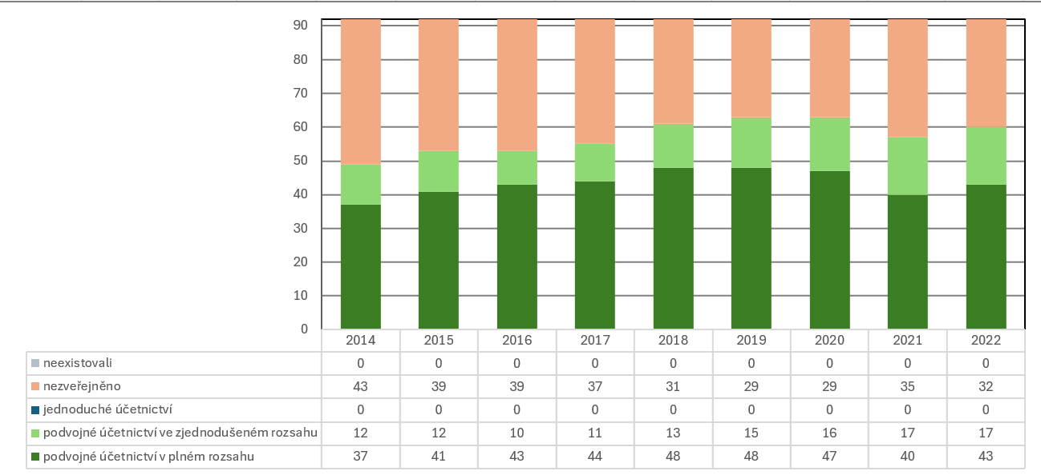
Zveřejnění účetní závěrky:
(napříč lety je míra zveřejňování účetní závěrky v rámci Sbírky listin stabilní)
Notes:
OK

Slide 40
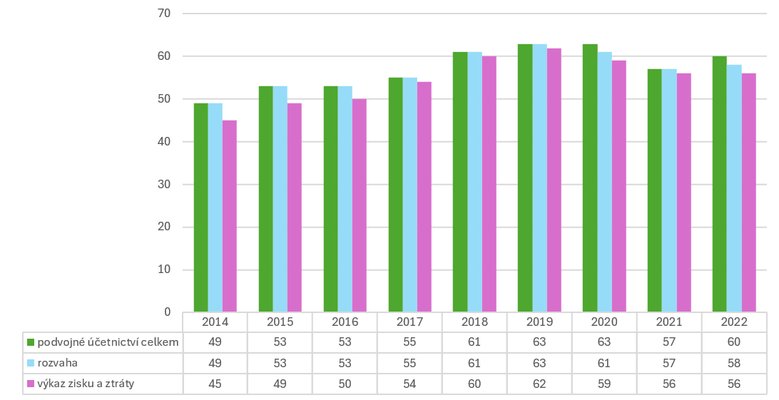
Zveřejnění účetních výkazů:
(podvojné účetnictví: rozvaha a výkaz zisku a ztráty)
(rozvaha je obecně napříč lety o jednotky případů odevzdávána častěji než výkaz zisku a ztráty)
Notes:
OK

Slide 41
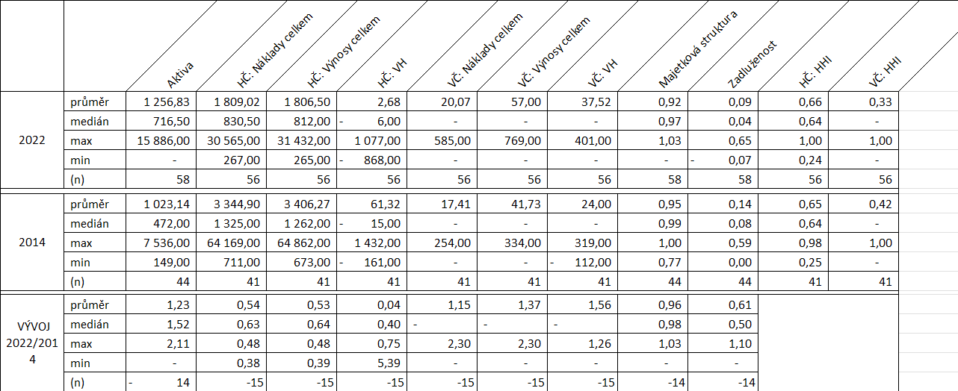
A o kom byla vlastně řeč?
Majetková struktura: Rozvaha: Krátkodobý finanční majetek celkem / Rozvaha: Aktiva celkem do 0,95 (31,9 %) / nad 0,95 (68,1 %)
Zadluženost: Rozvaha: Cizí zdroje celkem / Rozvaha: Aktiva celkem do 0,05 (52,9 %) / nad 0,05 (47,1 %)
HHI (Hirschman-Herfindahl Index): ∑(dílčí kategorie výnosů / Výnosy celkem)² do 0,6 (29,0 %) / nad 0,6 (71,0 %)
Notes:
OK

Slide 42
Výsledky: transparentnost
Zveřejněno vše podle zákonných požadavků: ano (39 organizací) / ne (53 organizací)
(veřejný rejstřík – účel / obsazení funkcí / stanovy / kontinuální účetní závěrky)
Kontinuálně zveřejněné účetní závěrky: ano (40 organizací) / ne (52 organizací)
(všechny požadované účetní výkazy)
„Zdá se mi, že větší organizace mají tendenci plnit zákonnou povinnost lépe než malé a spíše budou usilovat o větší transparentnost zveřejňováním údajů, které nejsou povinné ze zákona“
„Závěrem, ke kterému jsme došla je, že čím větší je obec, ve které pobočný spolek sídlí (respektive pokud je na úrovni krajské či okresní), tím větší je transparentnost“

Slide 43
Typická transparentní organizace? I. (Kontinuálně zveřejněné účetní závěrky)
Kontinuálně zveřejněné účetní závěrky... ano (40 organizací) / ne (52 organizací)
obec: průměr 173.619,1; medián 48.614,5 / průměr 80.687,6; medián 31.975,0
vznik: před rokem 2010 (15,00 %) / po roce 2011 (85,00 %) / před rokem 2010 (23,08 %) / po roce 2011 (76,92 %)
úroveň: kraj (12,50 %) / okres (80,00 %) / obec (7,50 %) / kraj (15,38 %) / okres (78,85 %) / obec (5,77 %)
web: ano (100,00 %) / ne (0,00 %) / ano (94,23 %) / ne (5,77 %)
transparentní účet: ano (2,50 %) / ne (97,50 %) / ano (4,08 %) / ne (95,92 %)
účetnictví: plný... (75,00 %), zjednodušený... (25,00 %) / plný... (74,19 %) / zjednodušený... (25,81 %)
veřejný rejstřík – účel: ano (97,50 %) / ne (2,50 %) / ano (94,23 %) / ne (5,77 %)
veřejný rejstřík – obsazení funkcí: ano (100,00 %) / ne ( 0,00 %) / ano (94,23 %) / ne (5,77 %)
veřejný rejstřík – stanovy: ano (100,00 %) / ne (0,00 %) / ano (94,23 %) / ne (5,77 %)
vedlejší činnost: ano (2,50 %) / ne (97,50 %) / ano (0,00 %) / ne (100,00 %)
podřízené kluby: ano (45,00 %) / ne (55,00 %) / ano (40,38 %) / ne (59,62 %)
+ účetní charakteristiky:
majetek: průměr 1.135,00; medián 599,00 / průměr 1.272,50; medián 654,17
náklady: průměr 2.636,83; medián 950,22 / průměr 1.200,29; medián 682,00
výnosy: průměr 2.662,10; medián 1007,28 / průměr 1315,97; medián 664,50
výsledek hospodaření: průměr 62,61; medián 19,72 / průměr 110,74; medián 19,50
poměrové ukazatele – zadluženost: průměr 7 %; medián 5 % / průměr 11 %; medián 5 %
poměrové ukazatele – majetková struktura: průměr 94 %; medián 98 % / průměr 94 %; medián 99 %
poměrové ukazatele – HC_HHI: průměr 0,68; medián 0,69 / průměr 0,72; medián 0,69
poměrové ukazatele – VC_HHI: průměr 0,38; medián 0,33 / průměr 0,31; medián 0,00
Notes:
OK

Slide 44
Výsledky statistického testování (Kontinuálně zveřejněné účetní závěrky - kategorické)
Prokázaná závislost:
slabá až zanedbatelná závislost – průměrná majetková struktura pod/nad 95 %, kontakt jméno, vznik před 2010/po 2011
slabá až zanedbatelná závislost – stanovy, kontakt (obecně, e-mail), obsazení funkcí, web, vedlejší činnost
(avšak nedostatečná data)
Nedostatečná data:
zaměstnanci

Slide 45
Typická ne/transparentní organizace? II. (Kontinuálně zveřejněné účetní závěrky - kategorické a spojité)
Jak tedy vypadá odevzdávající organizace?
vznik – 85,0 % zveřejňujících vzniklo v roce 2011 a později
obyvatelé – jsou spíše ve větších městech
z ekonomického pohledu... mají zveřejňující organizace vyšší náklady (s výjimkou nákladů za vedlejší činnost) a výnosy.
Jak tedy vypadá neodevzdávající organizace?
obyvatelé – 67,3 % nezveřejňujících organizací je ve města do 50 tis. obyvatel

Slide 46
Poměr šancí na zveřejnění (Kontinuálně zveřejněné účetní závěrky – logistická regrese)
O čem vypovídá poměr šancí?
O tom, o kolik se změní šance na úspěch s jinou skupinou...
Navýší-li se průměrný majetek o 1 tisíc má 1,0001 krát větší šanci na zveřejnění
Sníží-li se průměrné náklady o 1 tisíc má 1,003 krát větší šanci na zveřejnění
Organizace založená po roce 2011 včetně má 3822,6 krát větší šanci na zveřejnění než starší organizace
Notes:
OK

Slide 47
Stálo to za to?
...

